Slide 1
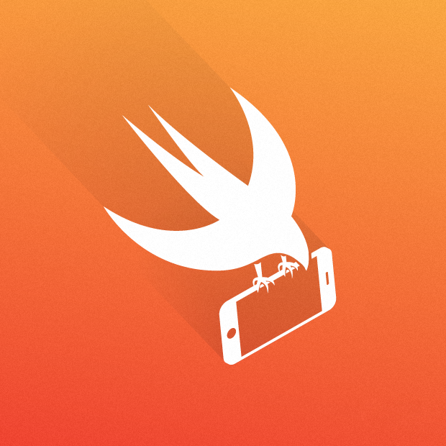
Introduction of SWIFT
Xu Yafei
2017-09-21

Slide 2
苹果官网摘抄
Swift 是⼀种新的编程语⾔，⽤于编写 iOS，OS X 和 watchOS应⽤程序。Swift 结合了 C和 Objective-C 的优点并且不受 C 兼容性的限制。Swift 采⽤安全的编程模式并添加了很多新特性，这将使编程更简单，更灵活，也更有趣。Swift 是基于成熟⽽且倍受喜爱的Cocoa 和 Cocoa Touch 框架，它的降临将重新定义软件开发。
为了给 Swift 打好基础，苹果公司改进了编译器，调试器和框架结构。使⽤⾃动引⽤计数（Automatic Reference Counting, ARC）来简化内存管理。在 Foundation 和 Cocoa 的基础上构建框架栈使其完全现代化和标准化。Objective-C 本身⽀持块、集合语法和模块，所以框架可以轻松⽀持现代编程语⾔技术。正是得益于这些基础⼯作，我们现在才能发布这样⼀个⽤于未来苹果软件开发的新语⾔。

Slide 3

作者简介
教育背景
伊利诺伊大学PHD
工作经历
2005年-2017年供职苹果，前开发部高级总监，架构师
2017年开始，担任特斯拉副总裁，负责自动驾驶
主要成就
Swift之父，主要作者
LLVM之父，主要作者，Clangzhu主要贡献者

Slide 4
作者简介
荣誉
2016年被评为“创造未来的25位当世天才”
2013年获得ACM系统设计大奖

Slide 5
语言优势
Swift 致力于成为一门通用的语言，这点和 OC 有根本的区别
1OptionalType 更安全
2 不像 OC 那样啰嗦，很简洁，少打很多没用的字
3 强大的枚举和 Where
4 泛型
5 开源，随时加入新的 idea

Slide 6
切换到SWIFT时机是否合适
优势
类型安全：得益于 Swift 天生的特性，有些错误可以提前到编译期间发现。
跨平台：Apple 不仅希望在自家设备上运行 Swift，还希望把领土扩大到其他平台。现在 Swift 已经支持 Linux、FreeBSD 了。Windows 上也出现了 MinGW 或 CygWin 的非官方移植版本。

Slide 7
切换到SWIFT时机是否合适
缺点
语法尚不稳定：未来新版的 Swift 可能还会产生语法上的不兼容，增加代码维护的难度。
ABI 还不稳定：原定在 Swift 3 中稳定的计划被推迟了，这意味着 Swift 对 library 或 framework 的支持还不够好。
第三方库有待积累：因此有时可能还需要依赖 Objective-C 的库

Slide 8
有必要用 Swift 重写既有的 iOS 项目吗，有哪些好处和坏处
没有必要重写项目。原有的使用 Objective-C 编写的已经比较稳定的库，也不必要用 Swift 重新编写。但是新项目应该直接采用 Swift 编写，并且旧项目的新模块也应该使用 Swift 编写。这样慢慢将整个语言重心从 Objective-C 切换到 Swift。
现在处于过渡时期。但从趋势上看，Swift 会替代掉 Objective-C 是必然的，并且会比你想象中的来得快。现在就应该做好准备了。其实假如你之前已经掌握了 Objective-C，切换到 Swift 也不难。
那是不是 Objective-C 就不需要学习呢？并非如此。现在 Swift 还没有很好地解决好跟 C 和 C++ 混编的问题。很多项目（比如我自己在做的项目），底层核心库会采用 C/C++，界面和大部分逻辑采用 Swift 编写，但还需要 Objective-C 作为粘合层，用于在底层和界面层之间相互调用穿透。

Slide 9
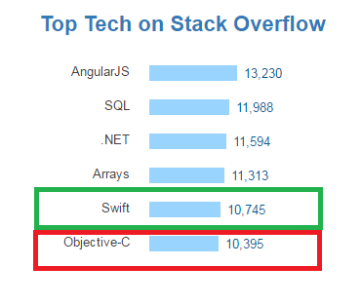
初创公司选择 Swift 而不是 Objective-C 的原因
Swift 将成为最流行的移动应用开发趋势之一，这将会在 2017 年得到验证，这是必须的！如果你对 iOS 世界保持时刻关注，你一定知道 Swift 在 2016 年 12 月份在慢慢地平滑地替代 Objective-C 的地位

Slide 10
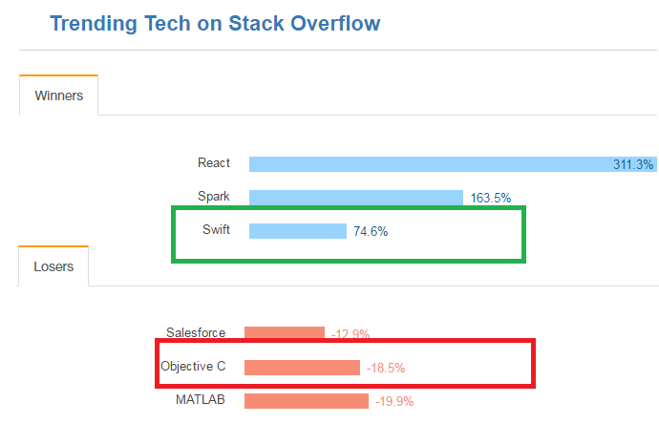
初创公司选择 Swift 而不是 Objective-C 的原因
2015 年九月份的 Swift 2.0 以及 2016 年九月份的 Swift 3.0，它还是 Stack Overflow 上发展趋势最快的技术之一，超过了 Objective-C

Slide 11
初创公司选择 Swift 而不是 Objective-C 的原因
（1）开源并且发展迅速
一个开源的编程语言使它易于获取，并且对初创公司来说成本更低。根据研究，开源软件/语言总共帮助企业主每年节省大约 600 亿美元。 Swift 在 Linux 上可用，并且正在进行将 Swift 带到 Windows 的工作。在开源社区的支持下，Swift 显示出了巨大的潜力，并且发展非常迅速。到 2014 年止，Objective-C 垄断了开发原生 iOS 应用程序，然而，Swift 已经导致了那个时代的终结。这里是一个增长趋势的一瞥。

Slide 12

初创公司选择 Swift 而不是 Objective-C 的七个原因

Slide 13
初创公司选择 Swift 而不是 Objective-C 的七个原因
2) 减少面市时间和轻松编码
初创公司面临的最大挑战之一是缩短面市时间。 他们需要在更少的时间内提供更优质产品。 Swift 可以帮助你实现这个目标。 使用 Swift 包管理器，开发人员可以推送他们的包与他人协作，更专注于逻辑，并利用不同的包快速组装应用程序，以减少面市时间。 还有很多不同的 Swift 包管理器仓库，如 IBM Swift Package Catalog，它提供高质量的依赖项管理和简单的编码选项。

Slide 14
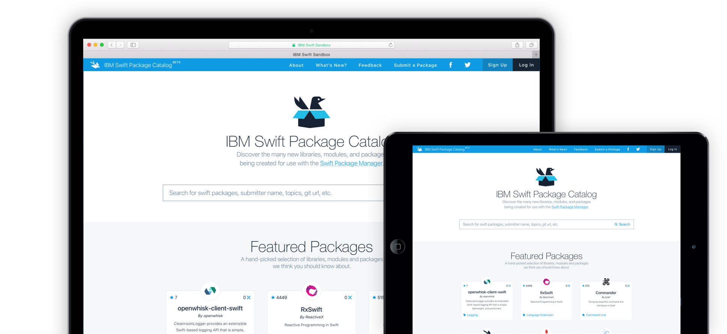
初创公司选择 Swift 而不是 Objective-C 的原因

Slide 15
初创公司选择 Swift 而不是 Objective-C 的原因
3) 编码更少并且更不容易出错
Swift 作为一种函数式编程语言，支持将函数作为变量传递。 因此，你可以编写高度通用的代码，用它可以做很多惊人的事情，减少重复和不必要的付出。 另一方面，说明下 Swift 的可预测行为，当使用 null 可选变量时，Swift 立即触发运行时崩溃。 由于其一致的行为，崩溃加速了错误修复过程。 Swift 迫使你立即解决问题。这反过来，缩短了开发时间。

Slide 16
初创公司选择 Swift 而不是 Objective-C 的原因
4) 更安全以及更容易维护
当涉及到移动应用程序时，安全是一个至关重要的方面。 在这个竞争激烈的市场中，创业公司应该致力于开发一个安全的应用程序。此外，如果应用程序很容易维护，那么它确实是一个福音。 Swift 一次性提供了这两个好处。无论是处理错误还是调用指针变量，它都会生成比 Objective-C 更安全的应用程序。另一方面，Swift 更容易维护，因为它没有任何遗留代码来处理。 在 C 语言变革之前，Objective-C 是不能变革的，但 Swift 没有这样的依赖，这使其更容易维护。

Slide 17
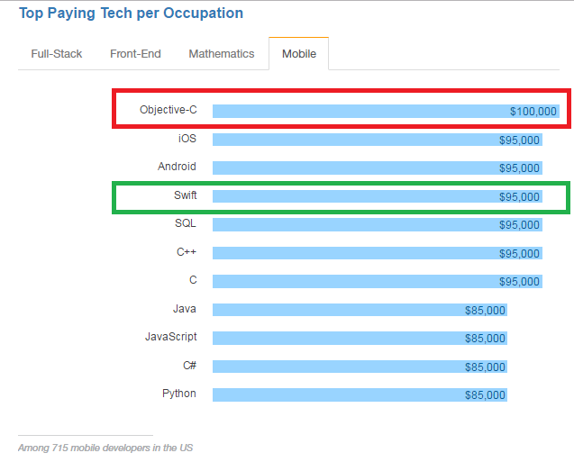
初创公司选择 Swift 而不是 Objective-C 的原因
5) 较低成本雇用 Swift 开发者

Slide 18
初创公司选择 Swift 而不是 Objective-C 的原因
6) Swift 前景更光明
Swift 是一个来自苹果公司的组织和设计非常良好的编程语言。它比 Objective-C 更快，提供了统一的内存管理，它是直观的、纯净的和表达性的，这允许你在毫无语言阻碍的情况下表达代码真实意图。

Slide 19
初创公司选择 Swift 而不是 Objective-C 的原因
7) 开发者们喜欢它!
不管什么编程语言，开发人员都是其中必不可少的元素。为了使开发环境有趣且具有吸引力，以及确保他们的天赋不会随时间而褪色，开发者们聚焦并拥抱现代技术。根据 Stack Overflow 上 2016 年的一份研究，Swift 是最受喜爱的语言之一，获得了 72.1 % 开发者的投票。而且，Swift 有一个庞大的开发者社区。这对于开始阶段的开发来说，可以得到更多支持且更有趣。

Slide 20
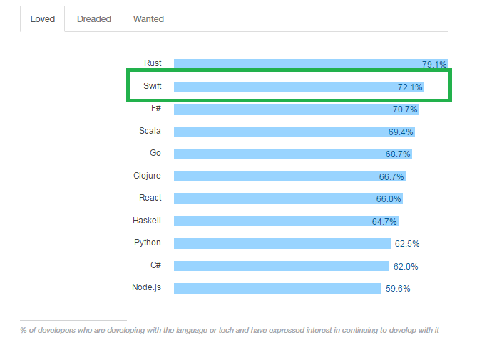
初创公司选择 Swift 而不是 Objective-C 的原因

Slide 21
学习资料
https://www.appcoda.com/
https://developer.apple.com/swift/resources/
https://github.com/SnapKit/SnapKit

